Slide 1
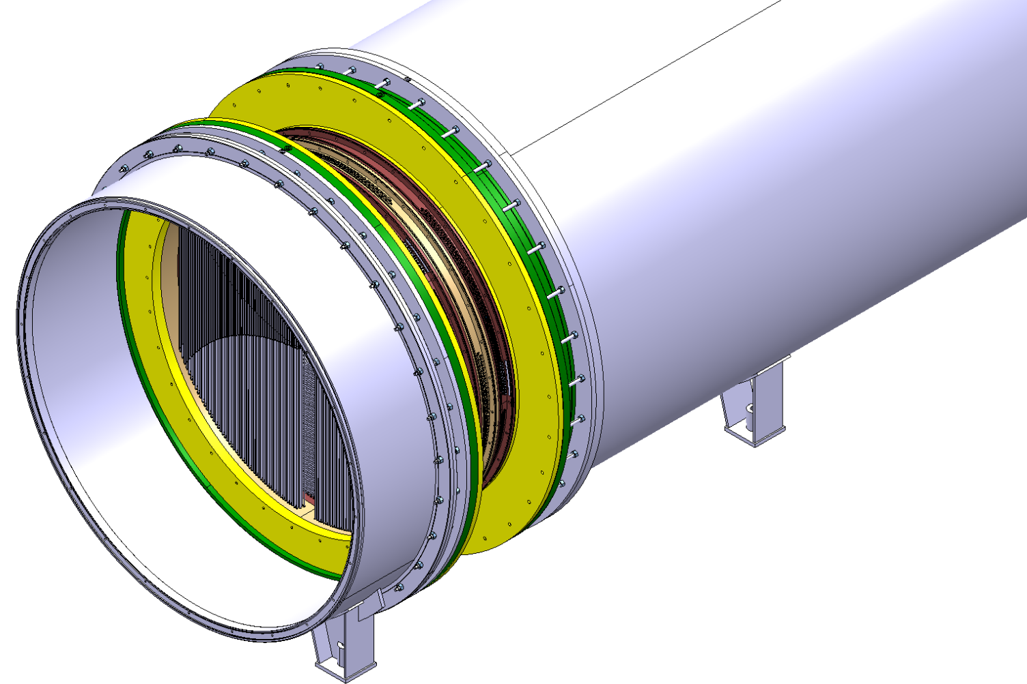
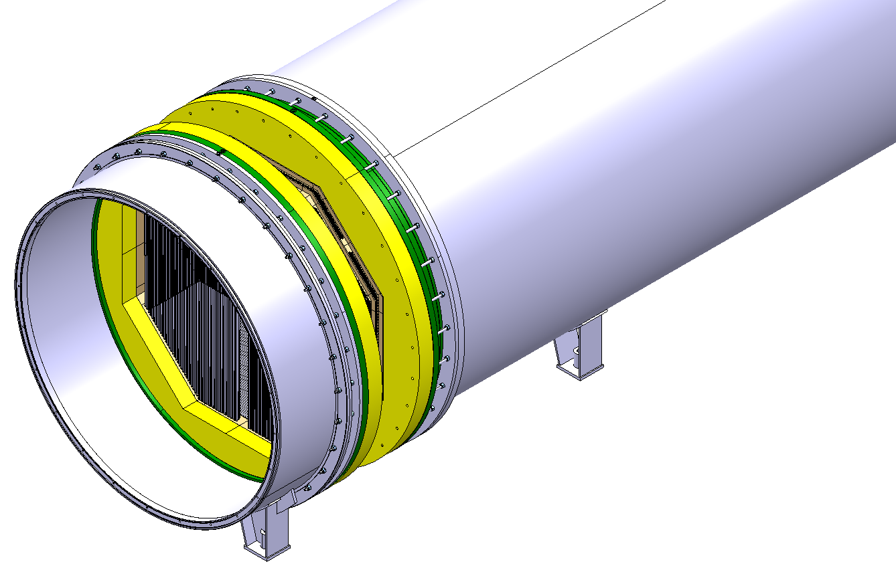
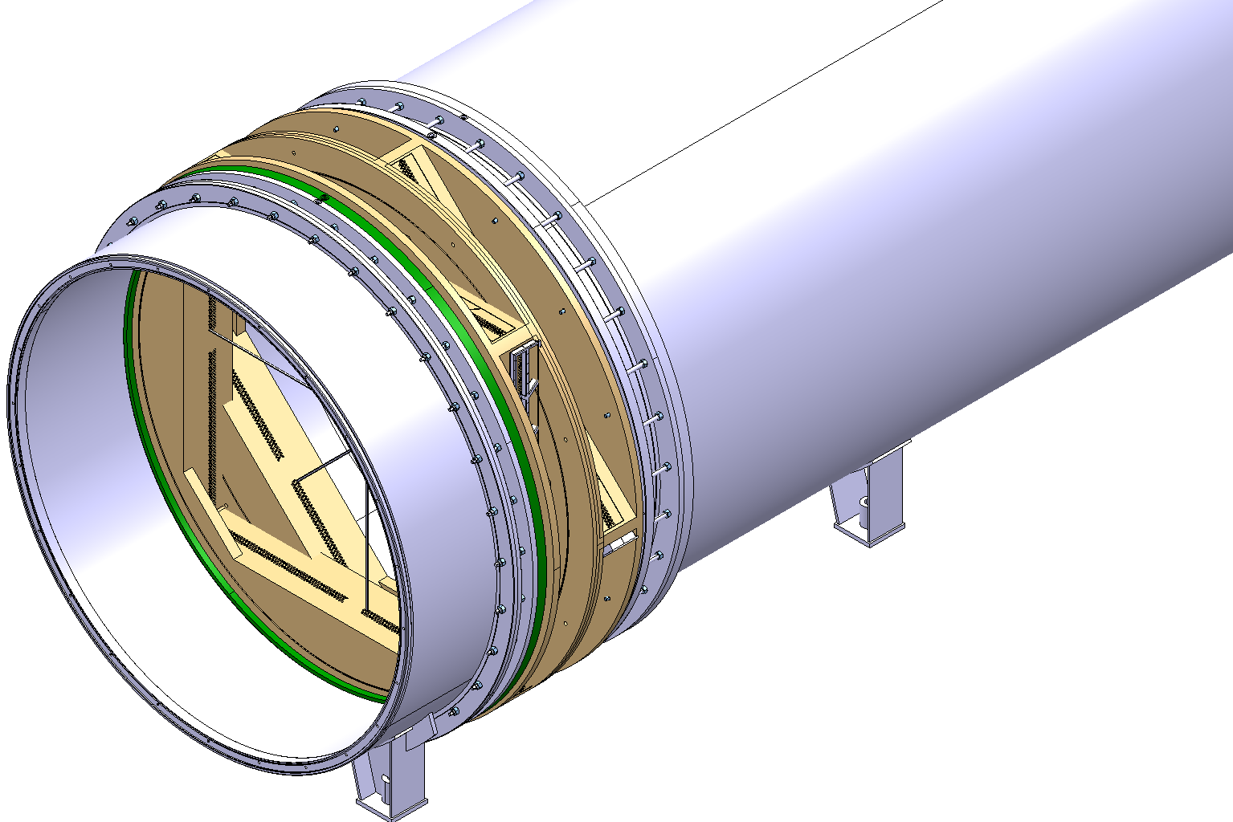
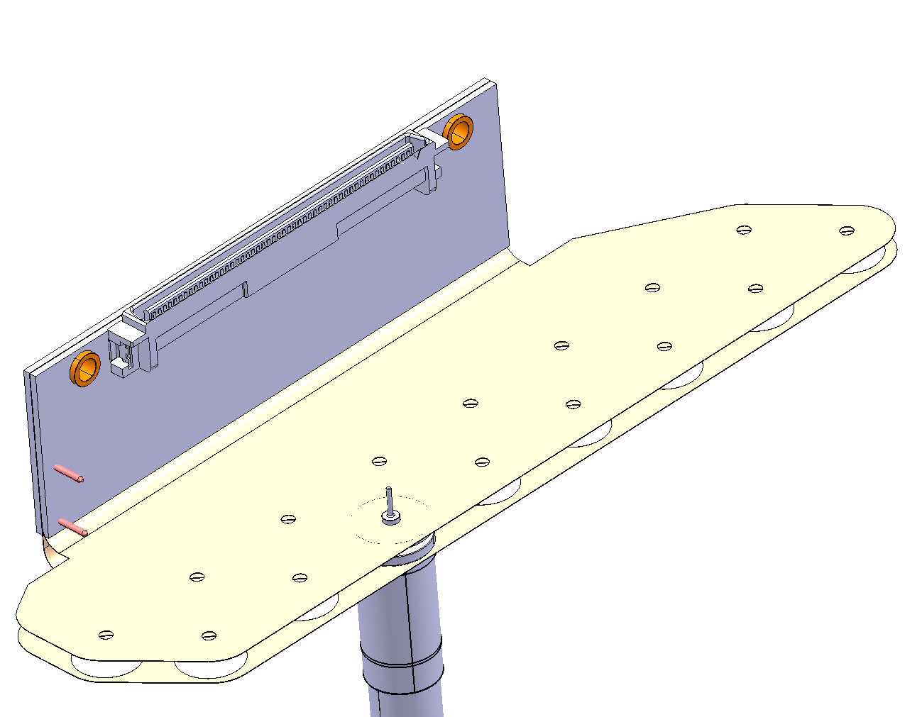
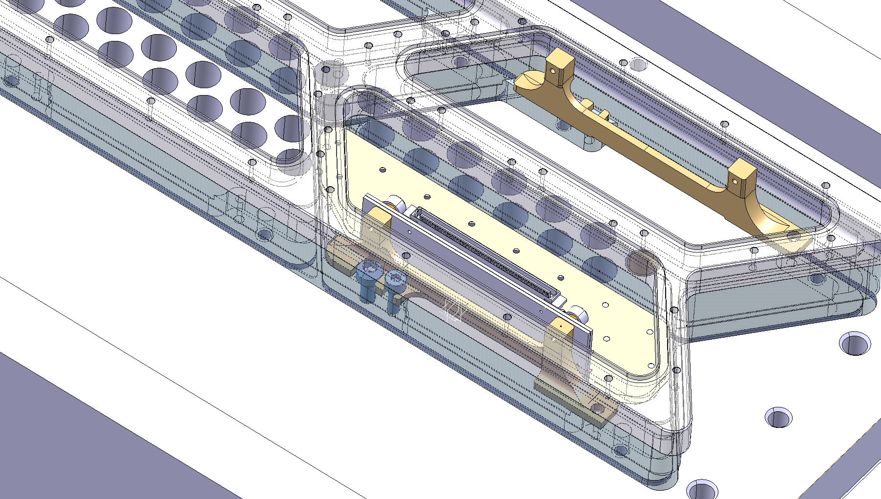
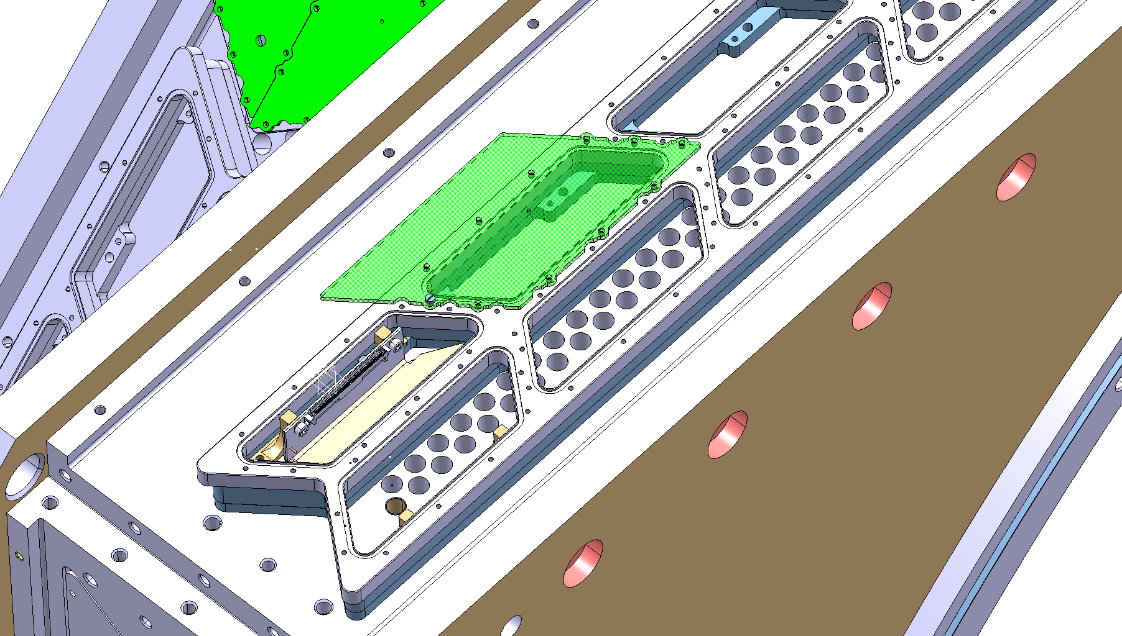
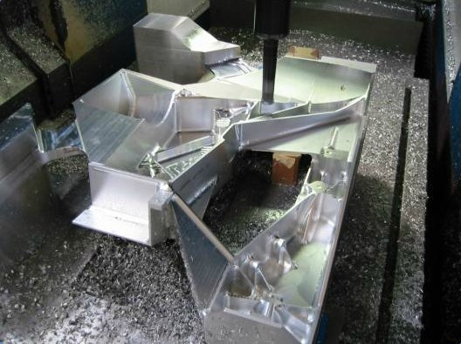
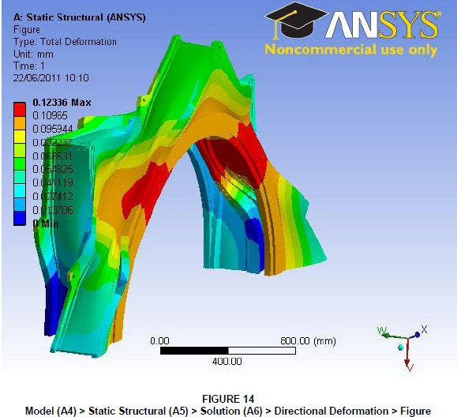
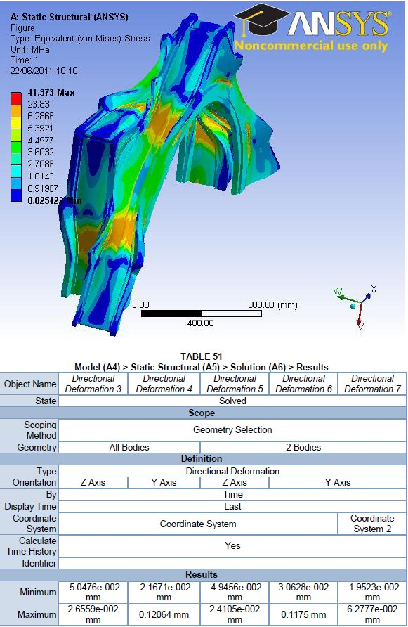
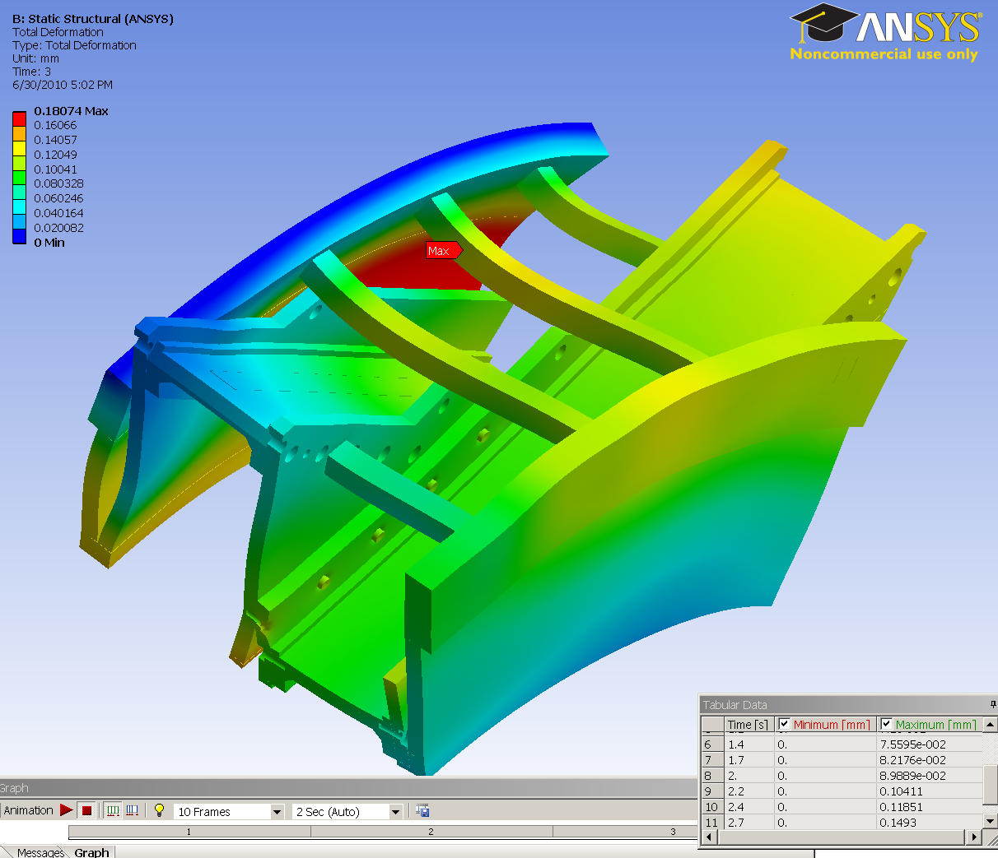
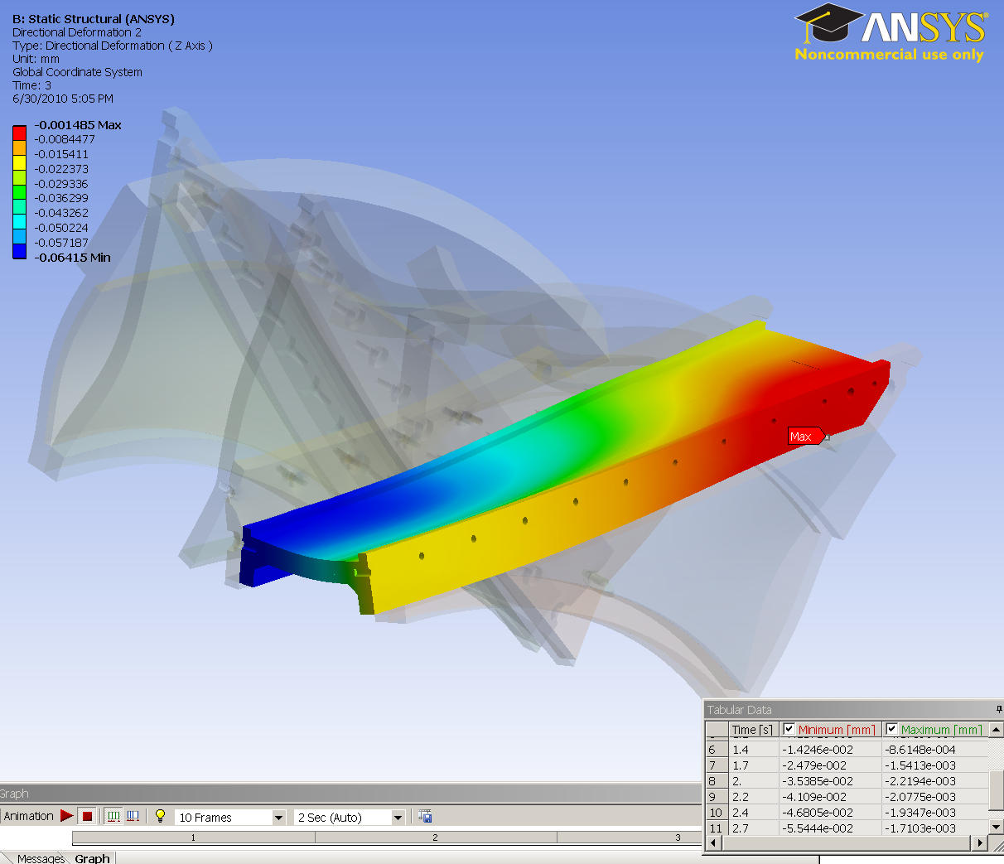
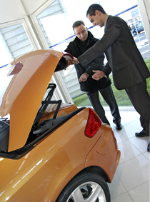
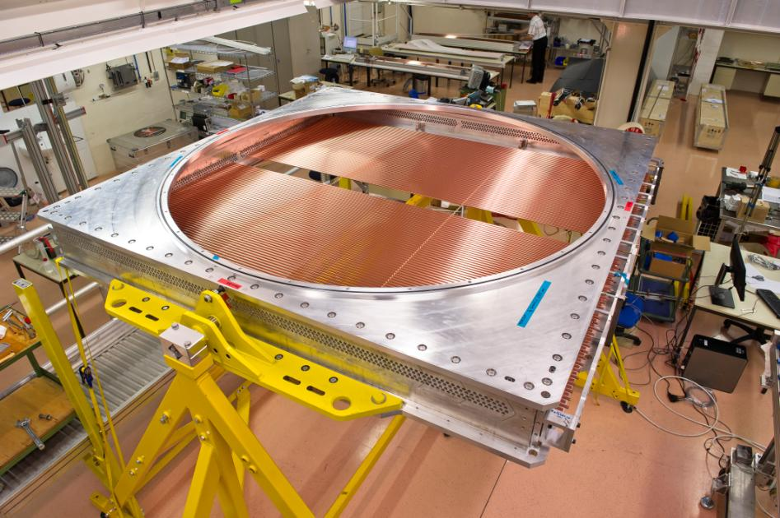
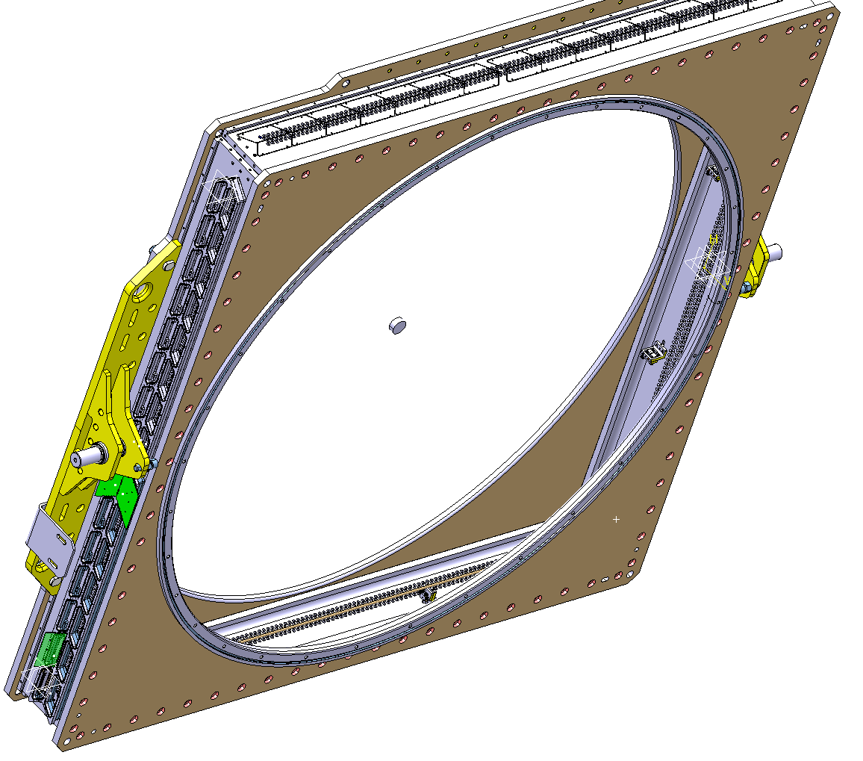
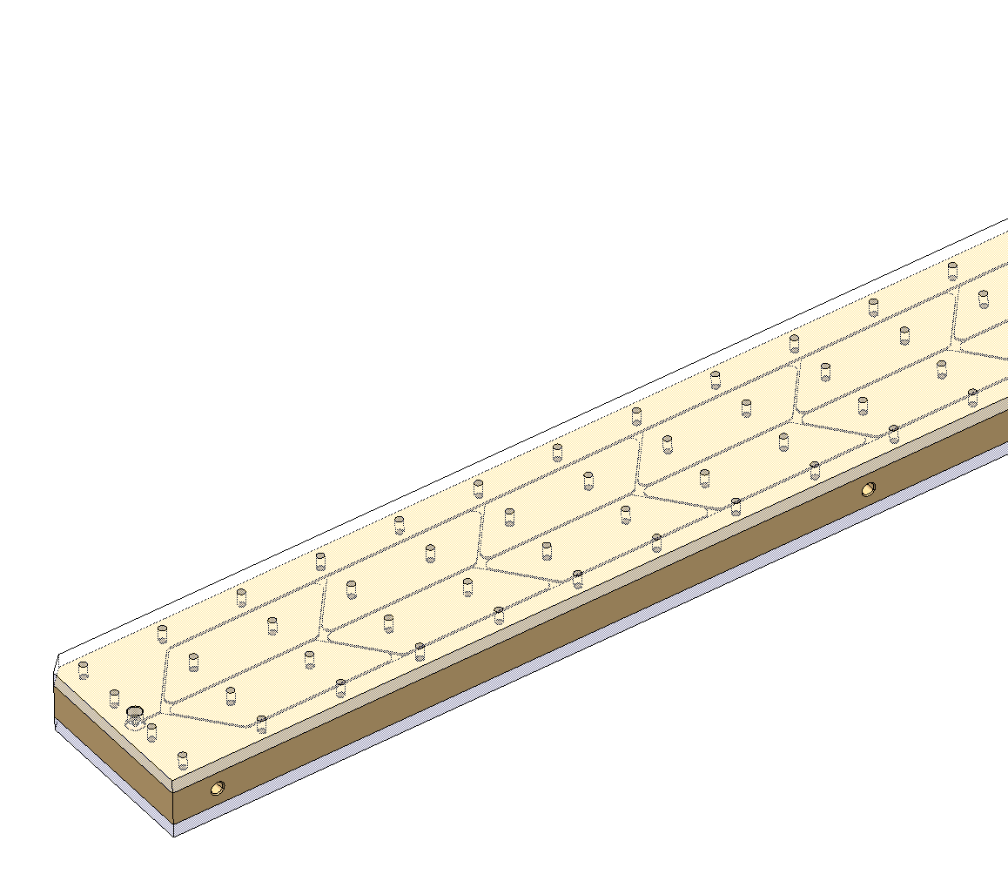
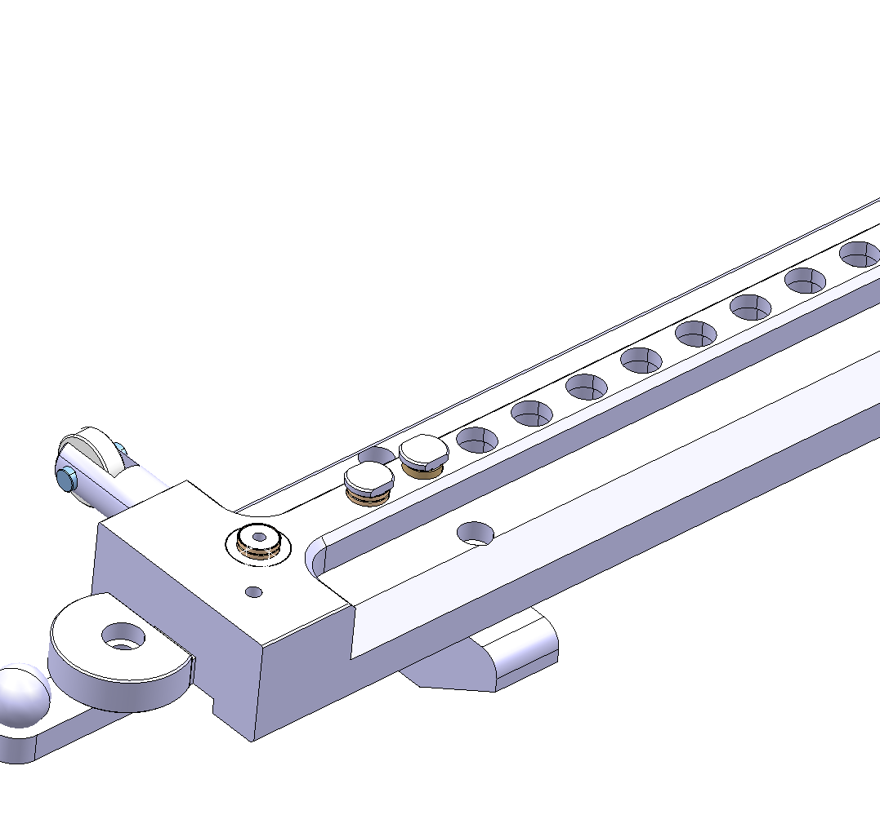
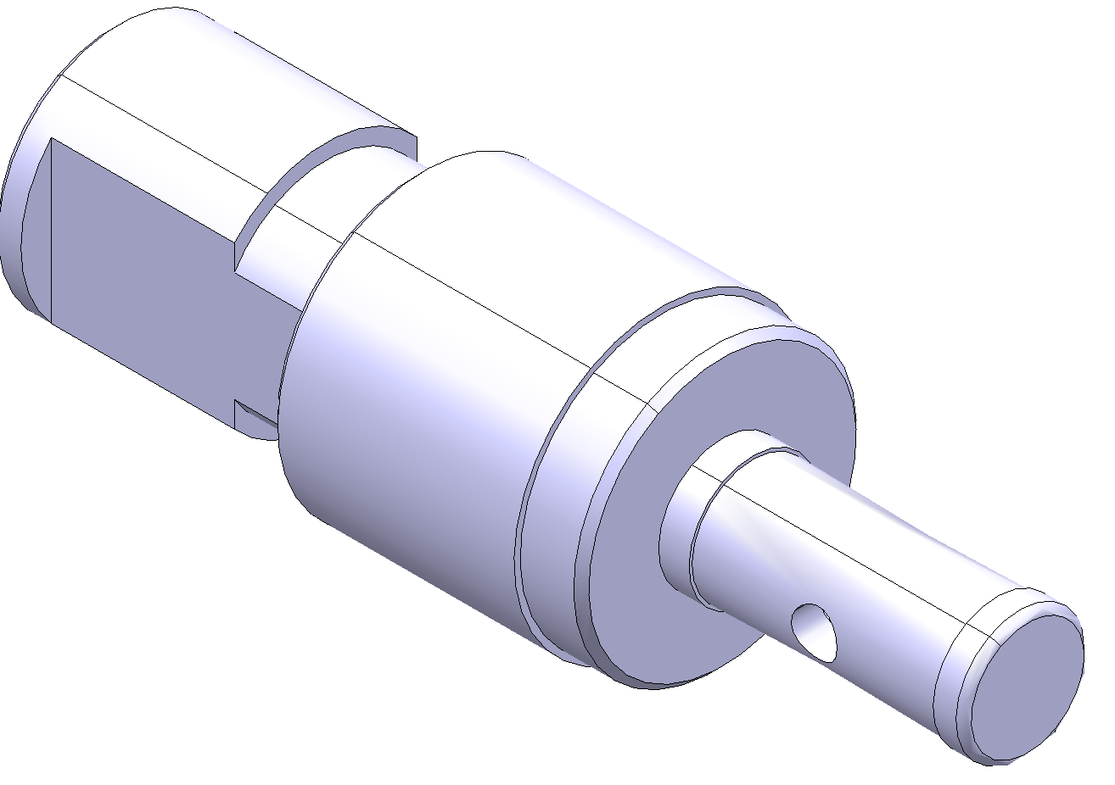
DESSINATEUR-PROJETEUR EN BUREAU D’ETUDES MECANIQUE
Exemples de réalisation: Réalisation d’un détecteur à pailles pour une installation déjà existante
Conception:
Recherche de concept général et modélisation 3d (avant-projet).
Conception de l’ensemble des “détails” (projet)
Calcul de résistance des matériaux pour pré-dimensionnement.
Partage de l’information: Pour communiquer ses concepts à la hiérarchie et aux autres partenaires du projet
Réalisation des plans de détail et d’assemblage
Réception et contrôle des pièces, conception et réalisation d’outillage , suivi de montage
Définition:
Le dessinateur-projeteur participe, dans le cadre d’un projet, à la conception, l’industrialisation et le suivi de produits industriels. Il présente des solutions à la demande exprimée dans un cahier des charges, et réalise les plans permettant la fabrication industrielle du produit. Il collabore avec le fabricant pour définir les meilleures solutions de production.
Rôle du projeteur dans le processus industriel:
Marketing/étude de marché
Définition du produit
Rédaction d’un cahier des charges: caractéristiques techniques, coût, fiabilité…
Bureau d’études
Conception du produit
Choix des matériaux
Bureau des méthodes
Choix des techniques et process de fabrication
Vérification/optimisation de la solidité (calcul de résistance des matériaux)
Contrôle qualité des produits fabriqués
Vente
Vente auprès des particuliers ou des professionnels
Retours sur le ressenti du client au service Marketing
Le quotidien du projeteur:
Recherche et développement: Sur des concepts novateurs, des matériaux particuliers ou méthodes de fabrication nouvelles
Conception: Recherche de concept, et modélisation 3d. Calcul de résistance des matériaux pour pré-dimensionnement. Estimation de coût.
Partage de l’information: Pour communiquer ses concepts à la hiérarchie et aux autres partenaires du projet (dans les 2 sens). Par les modèles 3d, copies d’écran, mail, réunions de projet, visio-conférence…
Recherche de pièces du commerce: Sous-traitants, Web, pièces du magasin…
Réalisation des plans de détail
Recherche de méthode de fabrication: en interne, en sous-traitance. Calcul coût réel
Réalisation de plans d’assemblage, procédure de montage
Suivi de la fabrication: prototype, petite série, grande série
Réception et contrôle des pièces
Suivi du montage
Tests de validation
Qualités requises:
Créativité: Regarder autour de soi et s’inspirer de concepts existants
Sens du contact: travail en équipe avec autres projeteurs, partenaires, sous-traitant (usage de l’Anglais)
Maitrise d’utilisation des outils informatiques
Rigueur: Risque économique et humain
Pourquoi ce métier?
Envie de découvrir le monde de la technique.
Possibilité de travailler sur des technologies innovantes et futuristes
Parcours scolaire:
BTS Conception de Produits Industriels (+2 ans après Bac S/STI/Pro)
DUT Génie Mécanique et Productique (+2 ans après Bac S/STI). Possibilité de continuer vers licence (+1 an) ou écoles d’ingénieurs (+3 ans)

